Slide 1
LPNCC
Compildor de C en Elixir

Slide 2
Programa
Problema a resolver
Demo de ejecución
Problemas presentados
Experiencias
Preguntas

Slide 3
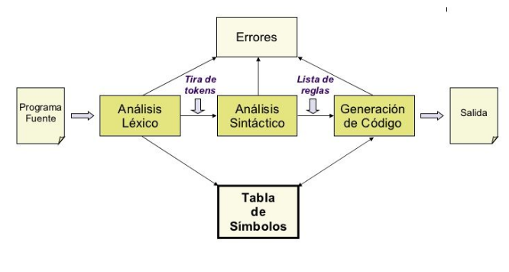
Problema a resolver

Slide 4
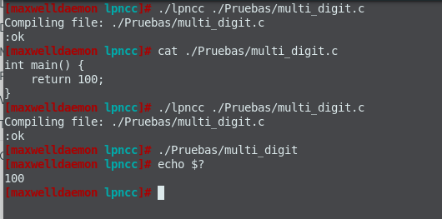
Demo de ejecición

Slide 5
Problemas presentados

Slide 6
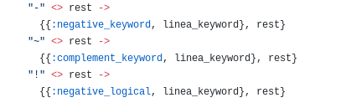
Modificaciones de Lexer

Slide 7
Mensajes de salida

Slide 8
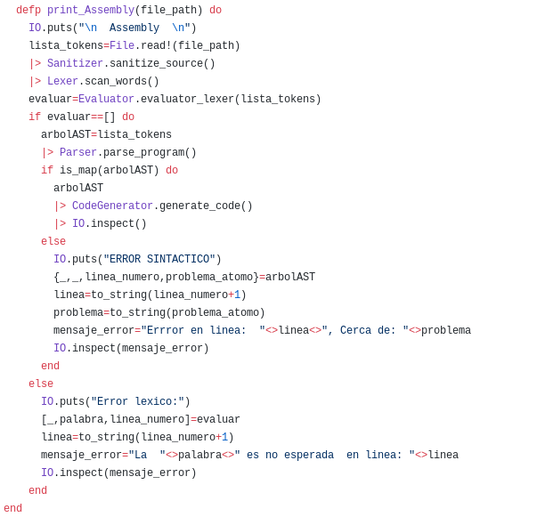
Modificaciones del controlador

Slide 9
Experiencias

Slide 10
Preguntas

